Slide 1
Tech Report of Lotan: Bridging the Gap between GNNs and Scalable Graph Analytics Engines
Yuhao Zhang University of California, San Diego yuz870@eng.ucsd.edu
Arun Kumar University of California, San Diego akk018@ucsd.edu

Slide 2
Background
GNN
谱域和空域；
GNN = G + NN；G：修改后的 Gather-Apply-Scatter 编程模型
Distributed Graph Processing
图划分：Edge-cut、Vertex-cut；
GNN训练系统
可扩展性阵营：旨在解决全批量GNN的可扩展性问题。它们通常是分布式系统，专注于提供运行在其他系统上失败的 GNN 工作负载的能力
ROC、Dorylus、Aligraph
效率阵营：主要关注运行速度，通常不解决可扩展性问题；他们通常假设整个工作负载可以轻松地容纳在 GPU 内存/主内存中
Pagraph、Neugraph、Marius、SANCUS
Notes:
基于谱的方法植根于图信号处理，并依赖图拉普拉斯和傅立叶变换来生成嵌入。基于空间的方法通常是神经网络（例如 RNN、CNN 和 GAN）在图数据上的应用，并进行修改以考虑图结构。

Slide 3
motivation
GNN模型难以扩展，大量的GNN系统使用大规模矩阵相乘表示GNN（PyG、ROC、PaGraph、NeuGraph、SANCUS、Mariusgnn、DGL、DistDGL）
图数据不规则
NN的backward需要缓存forward的中间数据，尺寸可能很大
邻居爆炸和过平滑问题；随着GNN层增加，数据依赖性呈指数级增长
一个critical观察：GNN的challenge大多是管理、移动和处理层图数据
现有的系统耦合了图操作和NN操作，，将图的可扩展性处理和GNN训练的可扩展性处理结合在一起，导致纠缠、复杂的问题和系统，无法很好地扩展
设想一个可扩展的系统：
解耦：重用现有工业级的图处理系统和DL系统
可用性、无破坏性集成、速度和准确性
Notes:
现有的定制 GNN 系统混合并耦合了图数据和深度学习挑战。我们观察到这种世界观的几个缺点：首先，这些系统中的许多系统“重新发明了轮子”，这些系统在数据库世界中在可扩展的图形分析引擎上完成了许多工作
GNN 工作负载虽然在数据访问模式方面与常规 DNN 工作负载有很大不同，但与非 NN 图形分析（例如 PageRank）相差不远。正如先前的工作[39]所指出的，大多数流行的 GNN 都可以在图编程模型的扩展版本下表示，例如 Gather-Apply-Scatter (GAS)。扩展“浅层”图形分析并不是一个新主题：许多图形数据系统都是为此目的而设计的。然而，据我们所知，这些系统都不提供通用的 GNN 支持，也不处理深度学习操作，而如今，这些系统最好保留给 TensorFlow 和 PyTorch 等框架。从头开始构建具有通用性和性能的系统将是极其耗费人力的。此外，在图系统中实现原生神经网络支持将导致重新发明深度学习系统研究轮子的类似问题。因此，两套软件都是需要的：用于图形挑战的图形系统和用于深度学习挑战的深度学习系统。如图 1(A) 所示，我们的工作旨在弥合这一差距。

Slide 4
contributions
To the best of our knowledge, this is the first work to bridge the gap between existing graph data systems and DL systems and the first to formally decouple the scaling of graph and neural networks in GNN training.
Lotan：第一个全面处理模型选择工作负载并探索模型批处理技术以提高训练吞吐量的 GNN 系统
使用未经修改了图处理系统和DL系统
Planner，规划GNN的flow（graph op和NN op的算子）
Messager：处理图引擎和DL引擎之间的协调和通信
GNN-centric graph partitioning，减少GNN训练期间的图节点复制和通信
GNN模型批处理
Notes:
用于通过图和神经网络的解耦进行可扩展的 GNN 训练。就像云计算中著名的计算和存储解耦一样，这种解耦使我们能够单独处理每一方，并允许它们独立扩展
仔细地将 GNN 训练中的图和神经网络数据流分开，并将它们重新想象为我们新的中级全局运算符图中的“查询计划”
这个批处理不是mini batch的意思，是一个multi-model共同训练的意思；本文是full batch的GNN训练系统
据我们所知，这是第一个弥合现有图数据系统和深度学习系统之间差距的工作，也是第一个在GNN训练中正式解耦图和神经网络的缩放的工作。

Slide 5
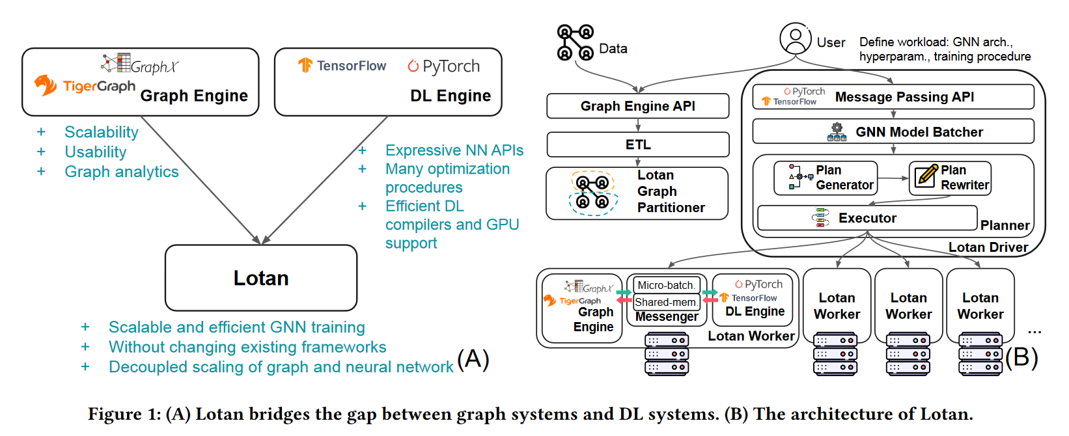
contributions

Slide 6
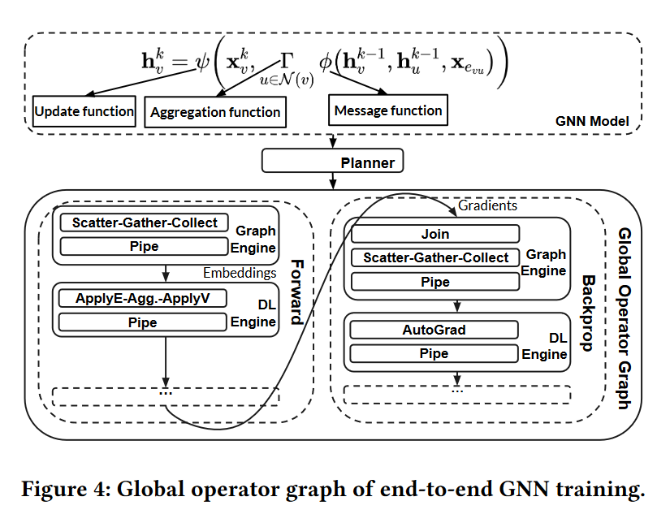
Lotan编程模型
Scatter-Gather-Collect
Collect操作，Graph Engine根据GNN的规格，收集并打包相关数据交给DL Engine
该算子的目的是收集顶点以及顶点邻居的信息，将它们发给DL引擎
ApplyEdge-Aggregation-ApplyVertex
DL引擎从图引擎接收数据并对数据应用 GNN 函数： ApplyEdge 实现每条边消息函数 ；ApplyVertex 实现了每顶点更新函数 。Aggregation实现邻域聚合函数。
Pipe and Join
Notes:
Gather-Apply-Scatter (GAS)
我们需要在图和深度学习引擎的边界进行数据传输操作。从Graph Engine到DL Engine，我们需要一个Pipe操作，顾名思义，将数据通过管道传输到DL Engine，并将结果返回到Graph Engine。然后在图形引擎中，需要一个连接操作来合并数据，因为在管道期间可能不会保留数据的顺序。这个是Messager来实现的
这些算子的顺序不是固定的，可以有并行化的机会，Planner就是用来探索这里的并行机会
图 4 显示了端到端 GNN 训练的完整算子图。数据（前向传播期间的嵌入和反向传播期间的梯度）在图形引擎和深度学习引擎之间来回发送。图形引擎通过在后台运行 Gather-Scatter-Apply 进行前向和反向传播来负责图形聚合，并收集 DL 引擎使用的所有必要数据（由 Collect 运算符表示）。在前向传播期间，深度学习引擎处理ApplyEdge、Aggregation 和ApplyVertex 函数，然后执行反向传播及其 AutoGrad 功能。两个引擎独立运行并且彼此不知情。它们可以在同一组机器上运行，并且算子是独立并行的。为了协调引擎并为数据传输提供桥梁，我们为我们的系统构建了一个 Messenger 组件，这将在 4.3 节中介绍。

Slide 7
SYSTEM ARCHITECTURE——External Engines
External Engines
未经修改的现有的图处理系统和深度学习框架
图引擎
为 Gather-Apply-Scatter (GAS) 运算符提供公共接口
将数据导出到外部系统的操作
为大规模图形分析提供可扩展的解决方案
GraphX、Giraph、TigerGraph和 Neo4j ，本文选择了GraphX
GL引擎
TensorFlow、Pytorch；本文用的是Pytorch
Planner
Lotan 在其中创建并优化 GNN 训练工作负载的执行计划
Messenger
Lotan 协调图形引擎和深度学习引擎，并促进它们之间的高效数据传输

Slide 8
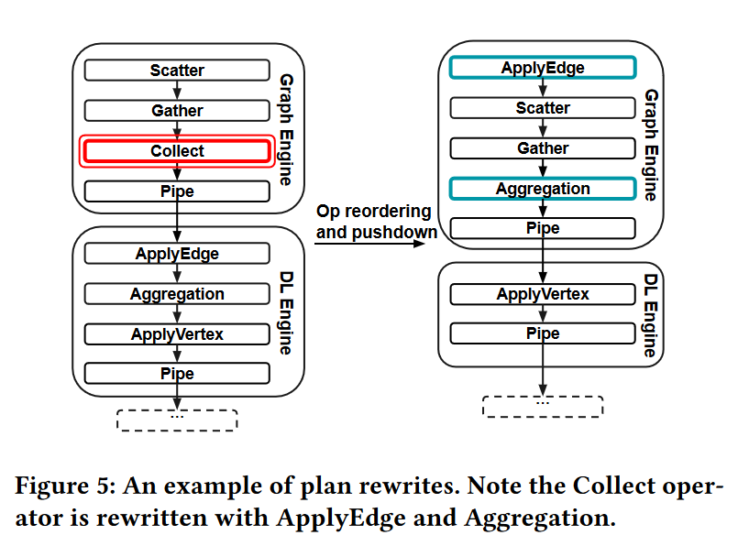
SYSTEM ARCHITECTURE——Planner
计划生成和重写
运算符重排序和下推
Cost Estimation
评估每个阶段的成本
数据图的信息
GNN的规格
DRAM 和 GPU RAM 限制、网络/磁盘带宽以及可用的并发 CPU 线程数（并行度）
复制因素
前向：embedding；反向：maps of gradients
内存消耗
计算成本模型 Scatter-Gather-Collect Cost
……
Notes:
Lotan 的核心是 Planner，其灵感来自于数据库研究中的查询规划器。接近 DBMS 查询优化器/规划器的概念，我们需要权衡潜在的查询计划并选择最佳的一个。总体思路是为执行的每个阶段分配相对成本，然后确定最终的成本估算。然而，在这种情况下，计划搜索空间更加有限，并且只要有可能就进行算子下推是有利的。因此，我们发现简单的启发式方法就足够了，不需要复杂的成本估算。
Message和Aggregation功能都需要邻居信息；我们还必须收集图形引擎中的所有边、特征和嵌入，并将它们发送到深度学习引擎。由于 Collect 运算符以及两个引擎之间数据移动的大小，这是一个昂贵的计划。然而，如果消息和聚合函数都是非参数化的，因此不需要训练，我们可以将这些函数下推到图形引擎，从而大大节省成本。图 5 说明了该方案。我们将通过第 7.2.1 节中的实验来测试计划重写，并看到它有助于显着的性能提升
阶段被定义为数据移动的两个边界之间的子操作

Slide 9
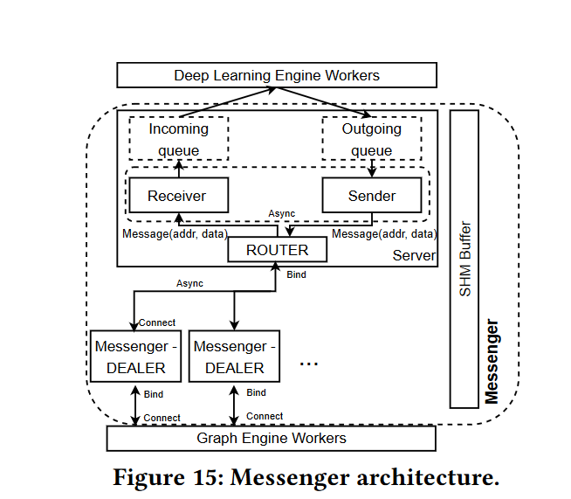
SYSTEM ARCHITECTURE—Micro-batch Processing&Messenger
协调现有的图处理系统和DL系统
这是第一次研究图数据系统和深度学习系统之间的数据移动问题
Messenger
它使用非阻塞、异步套接字、共享内存与 DL Engine 进行通信，以实现与通信的重叠计算并减少限制
Notes:
每个都有其输入/输出接口、数据格式、内存布局和其他规格。此外，深度学习引擎非常倾向于批量数据输入，以提高利用率和吞吐量，而数据以流的形式从图形引擎中流出，以减少内存占用。这意味着我们必须将数据流与数据批次进行转换。我们还需要在前向传递和反向传递阶段保持数据顺序一致。
Messenger 的架构如图 15 所示。我们为每个 Graph Engine 工作线程创建一个 Dealer 来处理数据广播和批处理，称为微批处理。每个数据批次都经过哈希索引以验证数据顺序。然后，Dealer连接到ROUTER，ROUTER将数据转发到消息队列或从消息队列转发数据，供 DL 引擎使用

Slide 10
SYSTEM OPTIMIZATIONS ——GNN-centric Graph Partitioning and Reverse Graph Backpropgation
两个关键观察
神经网络训练由前向传播和反向传播阶段组成；这两个阶段的数据流是相反的
在GNN训练过程中，图节点数据会更新，并且阶段之间数据大小会发生变化，这导致复制成本的不对称
在hash-based 1D edge partitioning基础上改进
前向：节点的属性和通信是embedding，一维向量
反向：数据流反转，每个节点的属性变为从DL引擎返回的梯度
（These gradients are hash maps of vectors and, compared to the embeddings, are 𝑑 (node degree) times larger.）
为了解决由不对称性引起的性能问题，提出了新颖的以 GNN 为中心的图分区方案以及通过它进行反向传播的方法，描述如下

Slide 11
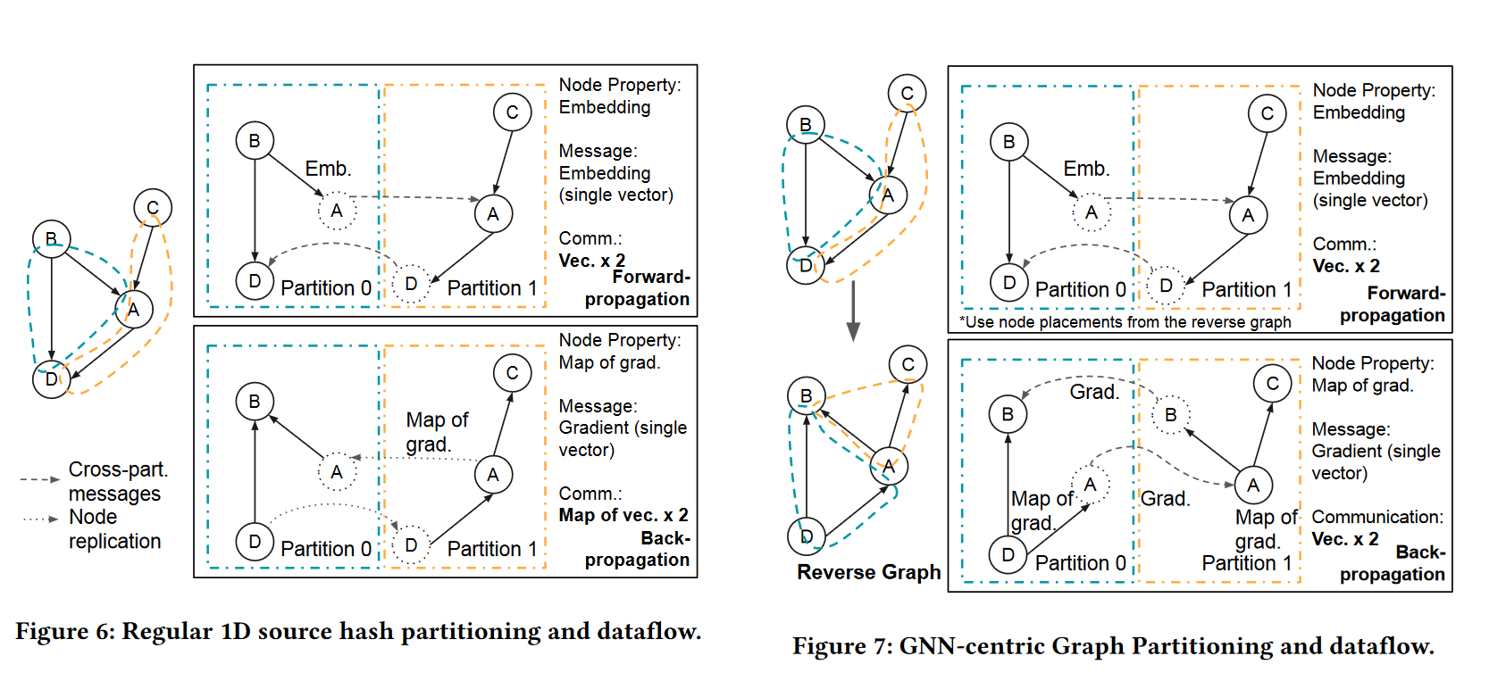
SYSTEM OPTIMIZATIONS ——GNN-centric Graph Partitioning and Reverse Graph Backpropgation
Notes:
(1) 从原始图创建一个反转图（每条边反转）。
(2) 对反向图进行常规的哈希分区：首先对所有节点进行哈希分区并放置；其次，根据源对边进行分区，以便来自同一源的所有边都位于同一分区中。
(3)最后，我们以相同的方式划分原始图的边，但保留从反向图生成的节点划分。
(4) 我们像往常一样在原始图上运行前向传播。然而，我们在反向图上运行反向传播。
这样，反向传播期间的通信就会大大减少，而反向传播期间可能会出现最严重的瓶颈。根据具体情况，前向传播的通信成本可能会增加，但会被反向传播节省的成本所抵消。我们保持阶段之间的节点放置一致，否则将会发生额外的跨分区通信。图 7 说明了我们的方法。关于跨分区通信，我们只有单个向量，而不是向量的哈希图。该示例显示了有向图，但相同的逻辑仍然适用于无向图。

Slide 12
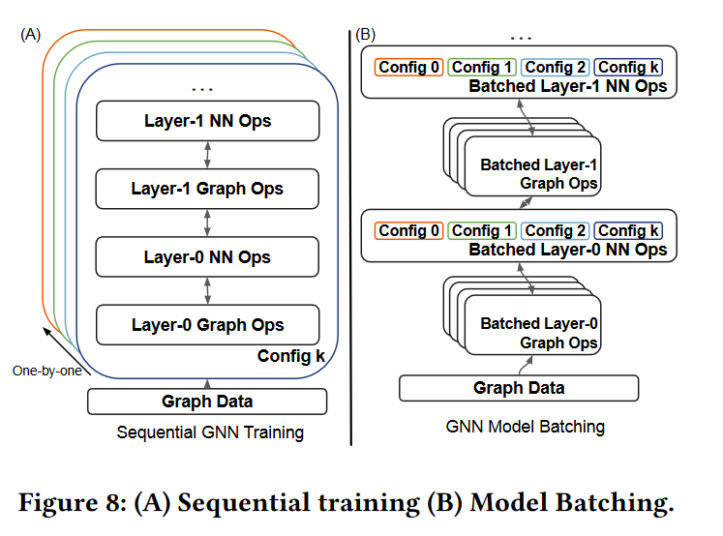
SYSTEM OPTIMIZATIONS ——GNN Model Batching
GNN与其他NN算法一样，有一些超参数
the workloads are often multiple-model explorations
现有系统采用顺序的训练方法
To our best knowledge, we are the first to explore the same possibility for GNNs
图和神经网络运算符的模型批处理版本上同时运行多个模型
Graph Engine 和 DL Engine 之间传输的所有数据也被批处理在一起
模型可以共享所有数据访问操作以摊销成本
Notes:
超参数搜索工作负载中的模型共享相同的数据访问模式，并且重新使用这些例程可以分摊开销。其次，许多 GNN 工作负载的神经网络组件相对较少，通常导致 GPU 未得到充分利用。

